Slide 1


LỚP
12
HÌNH HỌC
Chương 2: MẶT TRÒN XOAY – KHỐI TRÒN XOAY
Bài: ÔN TẬP CHƯƠNG 2
I
MỘT SỐ CÔNG THỨC THƯỜNG GẶP
II
BÀI TẬP TỰ LUẬN
BÀI TẬP TRẮC NGHIỆM
Notes:
Hiệu ứng chưa đồng nhất và hợp lí. Nên để khung xuất hiện trước.

Slide 2
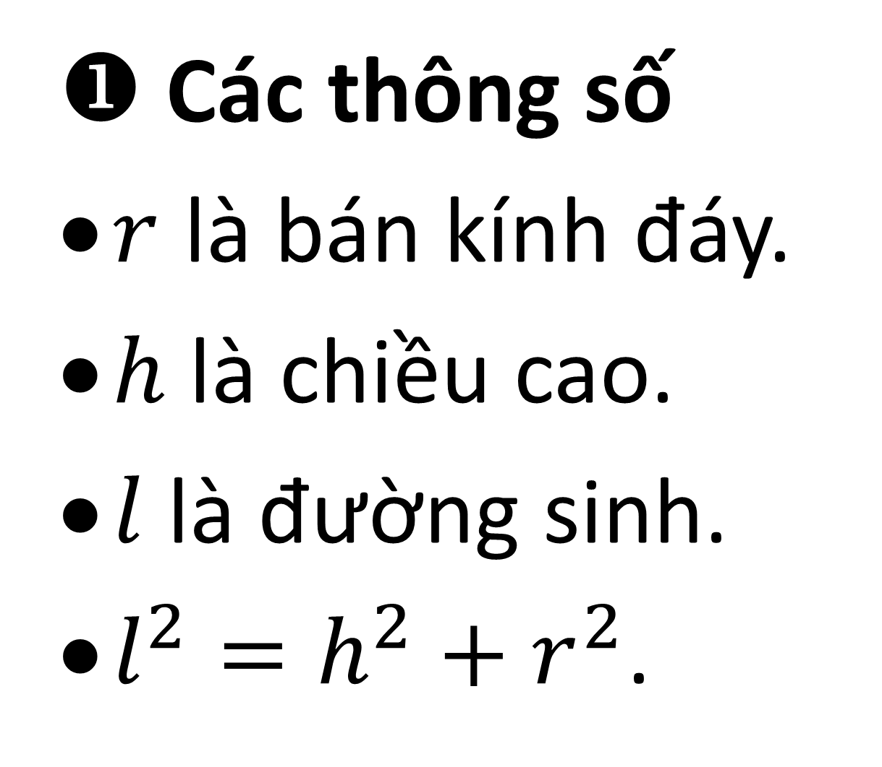
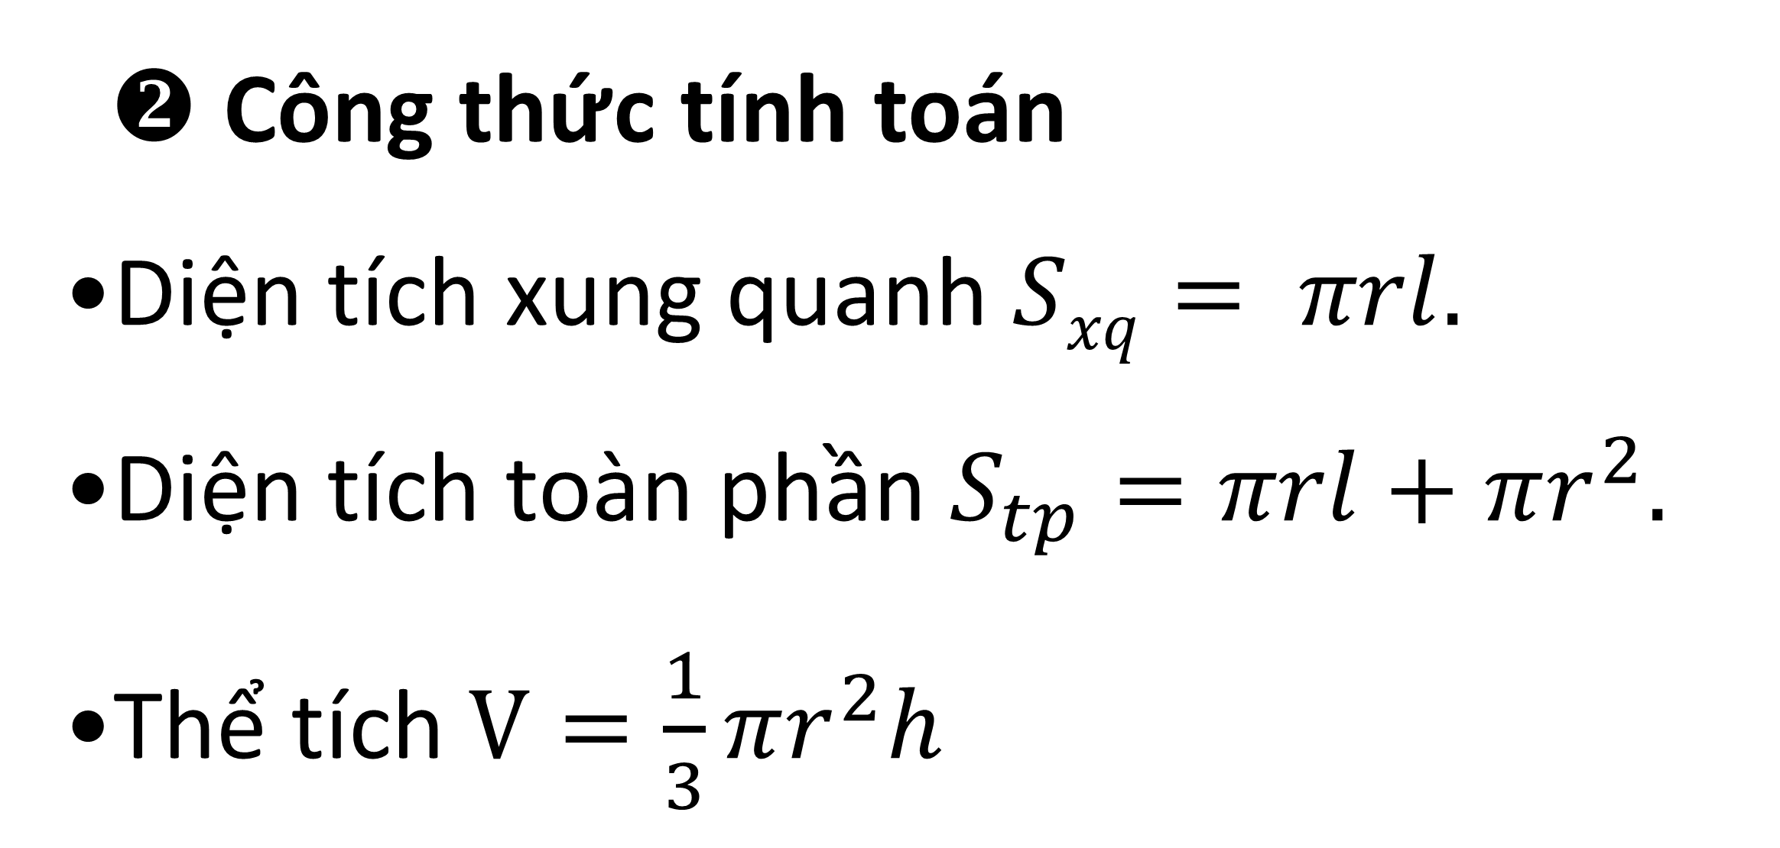
I
MỘT SỐ CÔNG THỨC THƯỜNG GẶP
1. HÌNH NÓN – KHỐI NÓN
◆ Các thông số
$r$ là bán kính đáy.
$h$ là chiều cao.
$l$là đường sinh.
$l^{2}=h^{2}+r^{2}$.
❖ Công thức tính toán
Diện tích xung quanh $Sxq= πrl.$
Diện tích toàn phần $S_{tp}=πrl+πr^{2}.$
Thể tích $V=\frac{1}{3}πr^{2}h$

Slide 3
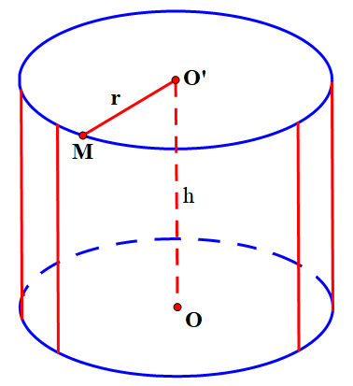
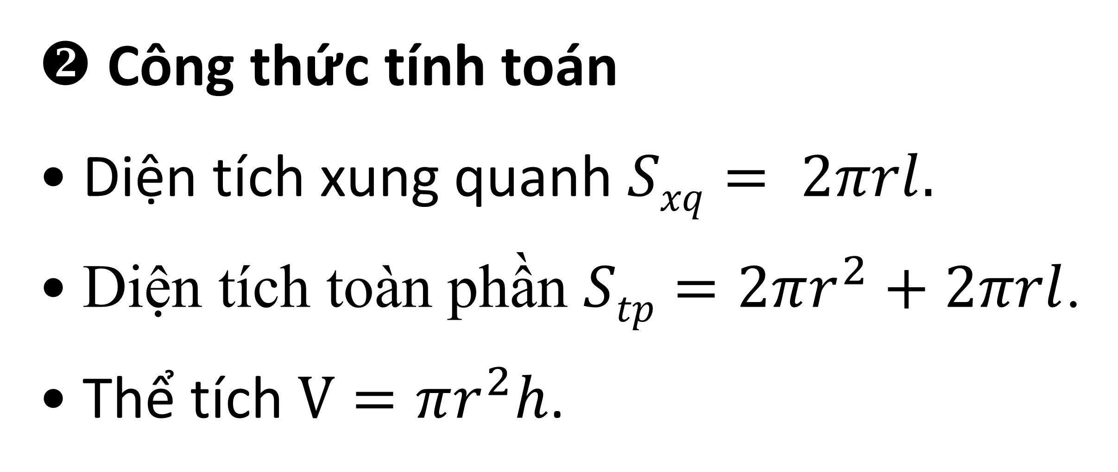
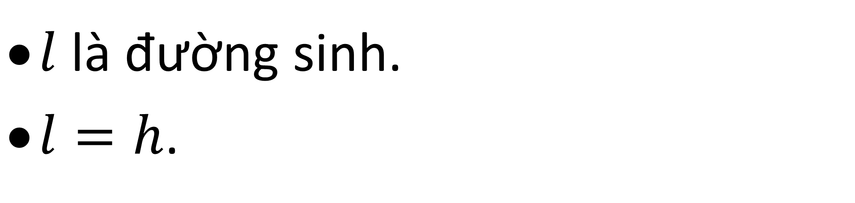
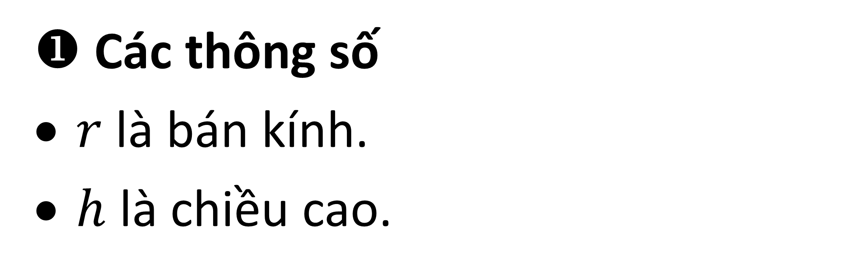
I
MỘT SỐ CÔNG THỨC THƯỜNG GẶP
2. HÌNH TRỤ - KHỐI TRỤ
◆ Các thông số
$r$ là bán kính.
$h$ là chiều cao.
$l$là đường sinh.
$l=h$.
❖ Công thức tính toán
Diện tích xung quanh $Sxq= 2πrl.$
Diện tích toàn phần $Stp=2πr^{2}+2πrl$.
Thể tích $V=πr^{2}h$.

Slide 4
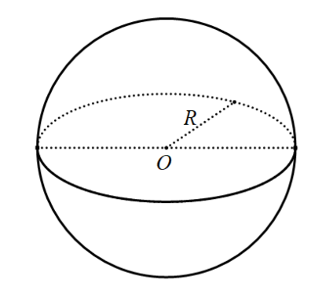
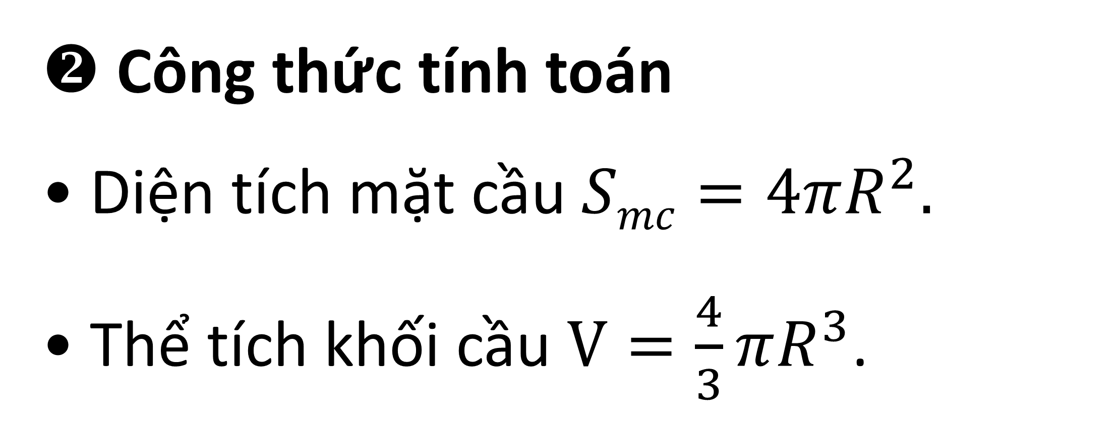
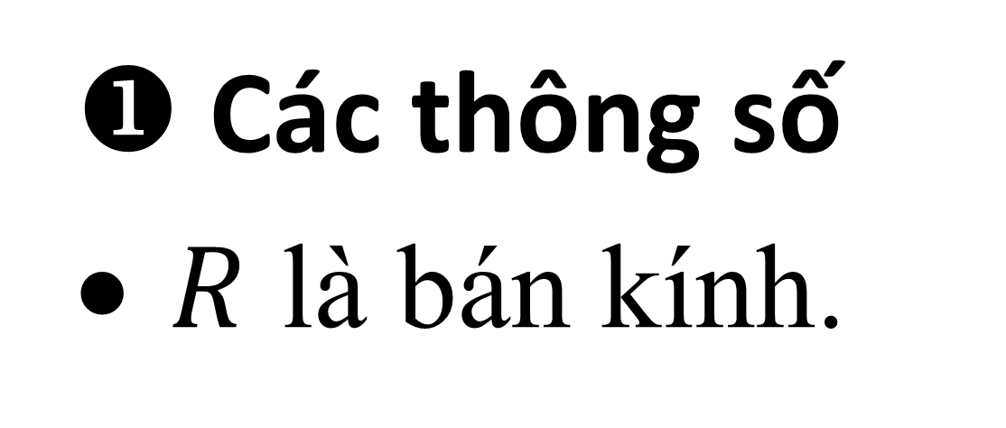
I
MỘT SỐ CÔNG THỨC THƯỜNG GẶP
3. HÌNH CẦU – KHỐI CẦU
◆ Các thông số
$R$ là bán kính.
❖ Công thức tính toán
Diện tích mặt cầu $Smc=4πR^{2}.$
Thể tích khối cầu $V=\frac{4}{3}πR^{3}$.

Slide 5
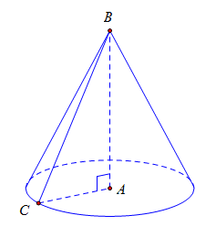
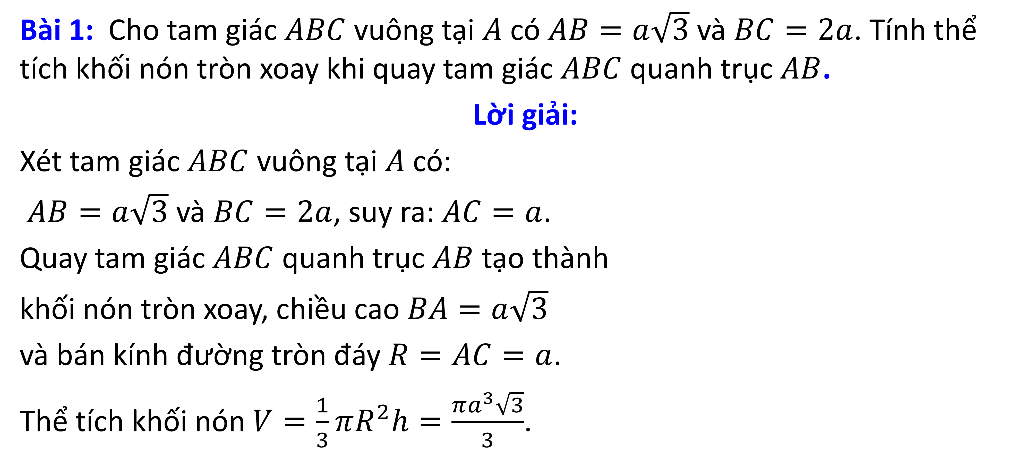
II
BÀI TẬP TỰ LUẬN
Bài 1: Cho tam giác $ABC$ vuông tại $A$ có $AB=a\sqrt{3}$ và $BC=2a$. Tính thể tích khối nón tròn xoay khi quay tam giác $ABC$ quanh trục $AB$.
Lời giải:
Xét tam giác $ABC$ vuông tại $A$ có:
$AB=a\sqrt{3}$ và $BC=2a$, suy ra: $AC=a$.
Quay tam giác $ABC$ quanh trục $AB$ tạo thành
khối nón tròn xoay, chiều cao $BA=a\sqrt{3}$
và bán kính đường tròn đáy $R=AC=a$.
Thể tích khối nón $V=\frac{1}{3}πR^{2}h=\frac{πa^{3}\sqrt{3}}{3}$.

Slide 6
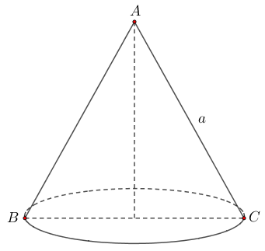
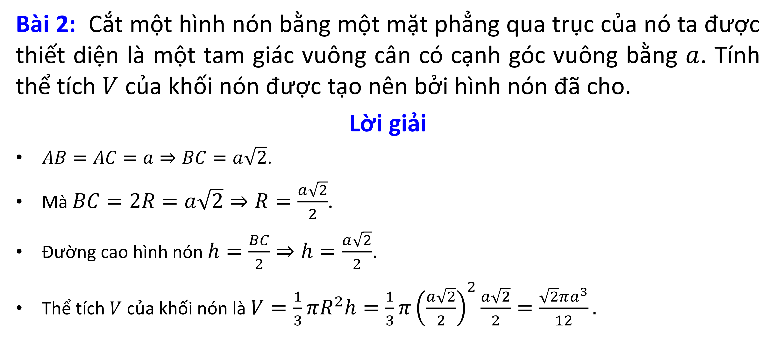
II
BÀI TẬP TỰ LUẬN
Bài 2: Cắt một hình nón bằng một mặt phẳng qua trục của nó ta được thiết diện là một tam giác vuông cân có cạnh góc vuông bằng $a$. Tính thể tích $V$ của khối nón được tạo nên bởi hình nón đã cho.
Lời giải
$AB=AC=a⇒BC=a\sqrt{2}$.
Mà $BC=2R=a\sqrt{2}⇒R=\frac{a\sqrt{2}}{2}$.
Đường cao hình nón $h=\frac{BC}{2}⇒h=\frac{a\sqrt{2}}{2}$.
Thể tích $V$ của khối nón là $V=\frac{1}{3}πR^{2}h=\frac{1}{3}π{\left(\frac{a\sqrt{2}}{2}\right)}^{2}\frac{a\sqrt{2}}{2}=\frac{\sqrt{2}πa^{3}}{12}.$

Slide 7
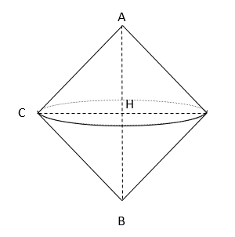
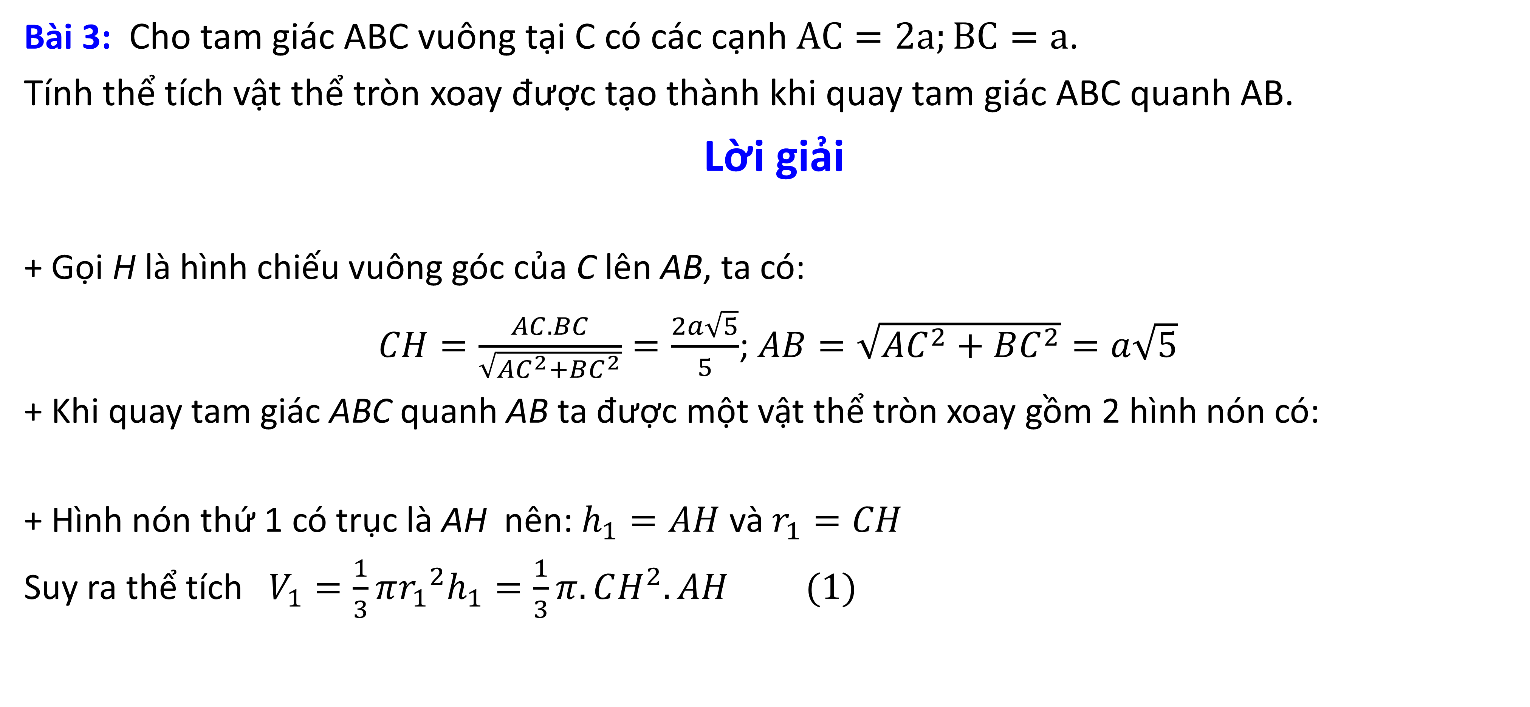
II
BÀI TẬP TỰ LUẬN
Bài 3: Cho tam giác ABC vuông tại C có các cạnh $AC=2a;BC=a$.
Tính thể tích vật thể tròn xoay được tạo thành khi quay tam giác ABC quanh AB.
Lời giải
+ Gọi H là hình chiếu vuông góc của C lên AB, ta có:
$CH=\frac{AC.BC}{\sqrt{AC^{2}+BC^{2}}}=\frac{2a\sqrt{5}}{5}$; $AB=\sqrt{AC^{2}+BC^{2}}=a\sqrt{5}$
+ Khi quay tam giác ABC quanh AB ta được một vật thể tròn xoay gồm 2 hình nón có:
+ Hình nón thứ 1 có trục là AH nên:$h_{1}=AH$và $r_{1}=CH$
Suy ra thể tích $V_{1}=\frac{1}{3}π{r_{1}}^{2}h_{1}=\frac{1}{3}π.CH^{2}.AH (1)$
Notes:
Đề bài có cả chữ nghiêng và chữ thẳng
Cỡ chữ của các phân số không đều nhau
Phần bài tập này dài quá, có thể cắt làm 2 slide

Slide 8
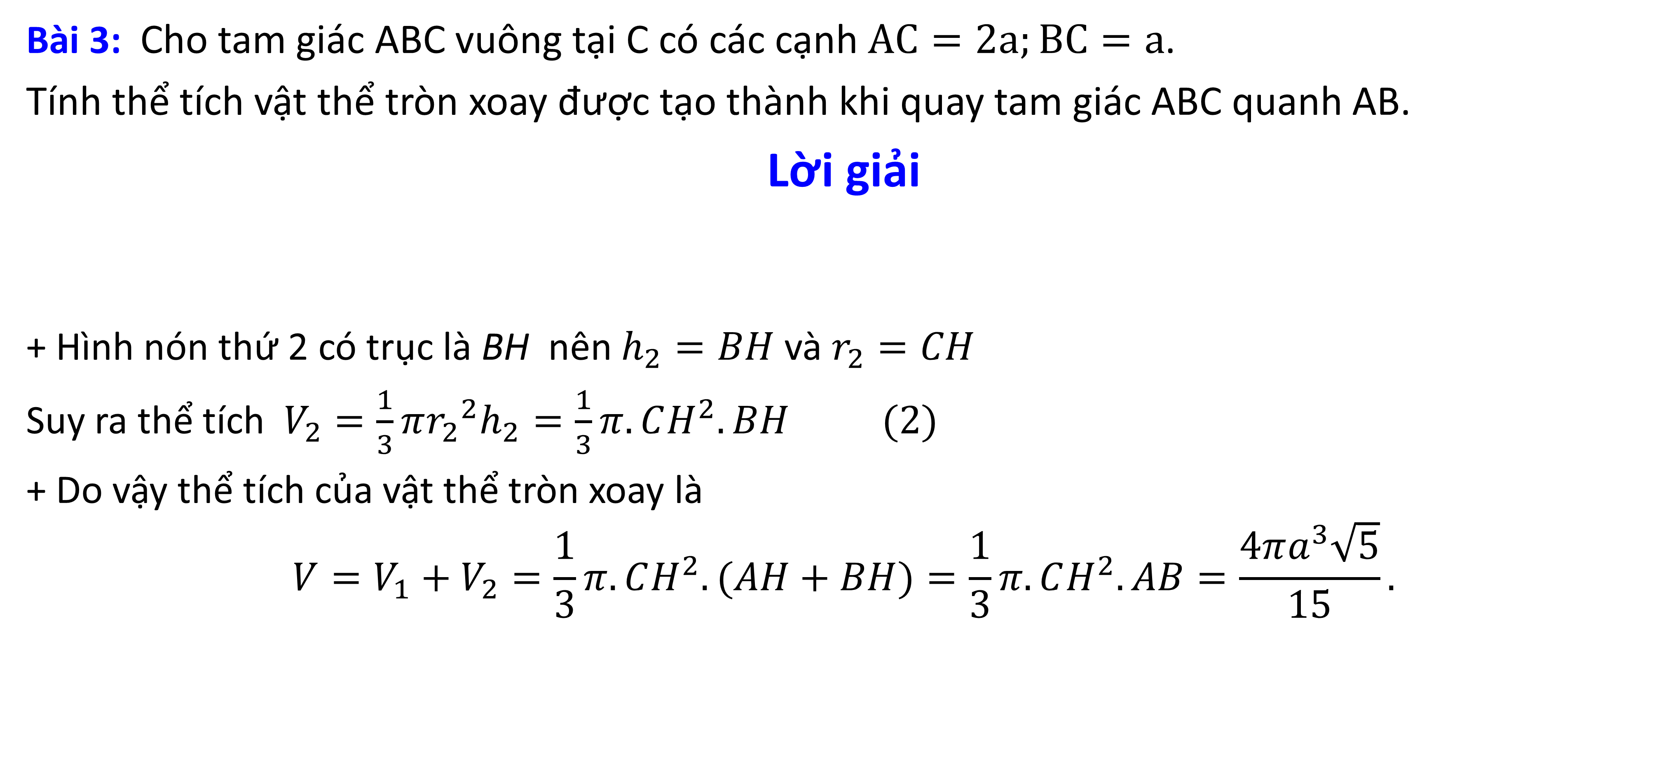
II
BÀI TẬP TỰ LUẬN
Bài 3: Cho tam giác ABC vuông tại C có các cạnh $AC=2a;BC=a$.
Tính thể tích vật thể tròn xoay được tạo thành khi quay tam giác ABC quanh AB.
Lời giải
+ Hình nón thứ 2 có trục là BH nên $h_{2}=BH$và $r_{2}=CH$
Suy ra thể tích $V_{2}=\frac{1}{3}π{r_{2}}^{2}h_{2}=\frac{1}{3}π.CH^{2}.BH (2)$
+ Do vậy thể tích của vật thể tròn xoay là
$$V=V_{1}+V_{2}=\frac{1}{3}π.CH^{2}.(AH+BH)=\frac{1}{3}π.CH^{2}.AB=\frac{4πa^{3}\sqrt{5}}{15}.$$
Notes:
Đề bài có cả chữ nghiêng và chữ thẳng
Cỡ chữ của các phân số không đều nhau
Phần bài tập này dài quá, có thể cắt làm 2 slide

Slide 9
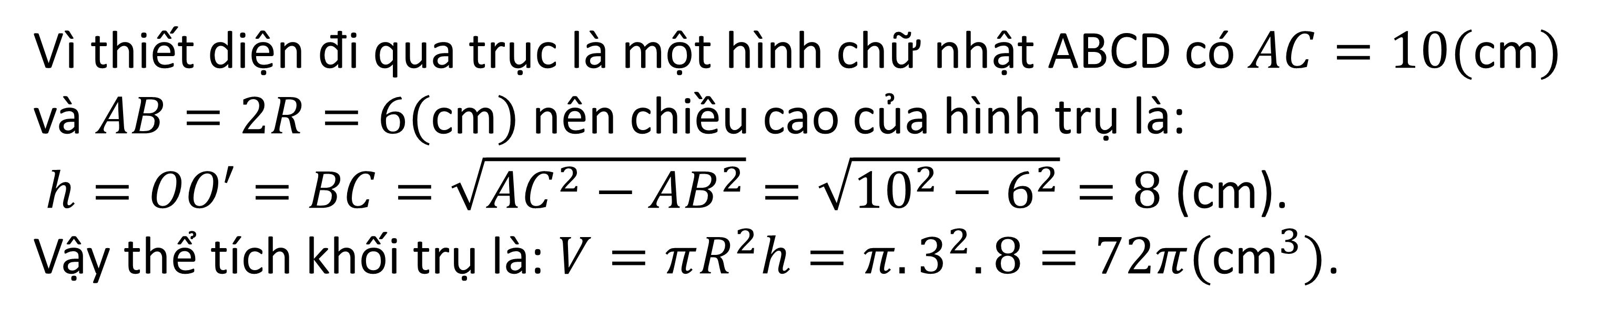
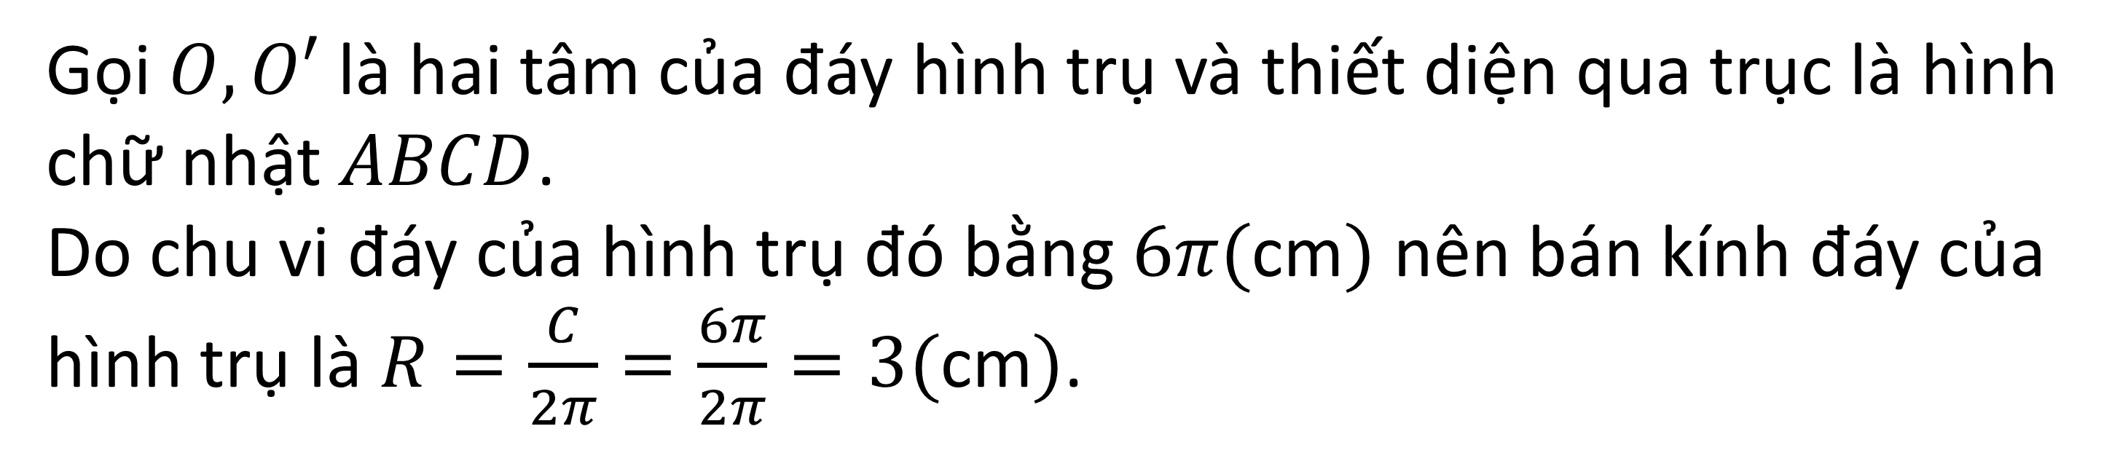
II
BÀI TẬP TỰ LUẬN
Bài 4: Tính thể tích của khối trụ biết chu vi đáy của hình trụ đó bằng $6π(\text{cm})$ và thiết diện đi qua trục là một hình chữ nhật có độ dài đường chéo bằng $10(\text{cm})$.
Lời giải
Gọi $O,O′$ là hai tâm của đáy hình trụ và thiết diện qua trục là hình chữ nhật $ABCD$.
Do chu vi đáy của hình trụ đó bằng $6π(\text{cm})$ nên bán kính đáy của hình trụ là $R=\frac{C}{2π}=\frac{6π}{2π}=3(\text{cm})$.
Vì thiết diện đi qua trục là một hình chữ nhật ABCD có $AC=10(\text{cm})$ và $AB=2R=6(\text{cm})$ nên chiều cao của hình trụ là:
$h=OO′=BC=\sqrt{AC^{2}−AB^{2}}=\sqrt{10^{2}−6^{2}}=8$ (cm).
Vậy thể tích khối trụ là: $V=πR^{2}h=π.3^{2}.8=72π(\text{c}{\text{m}}^{3})$.

Slide 10
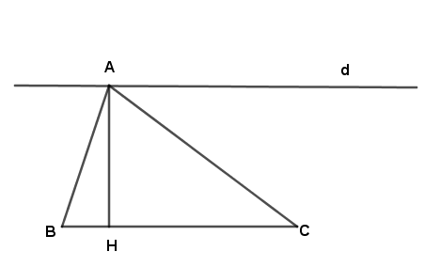
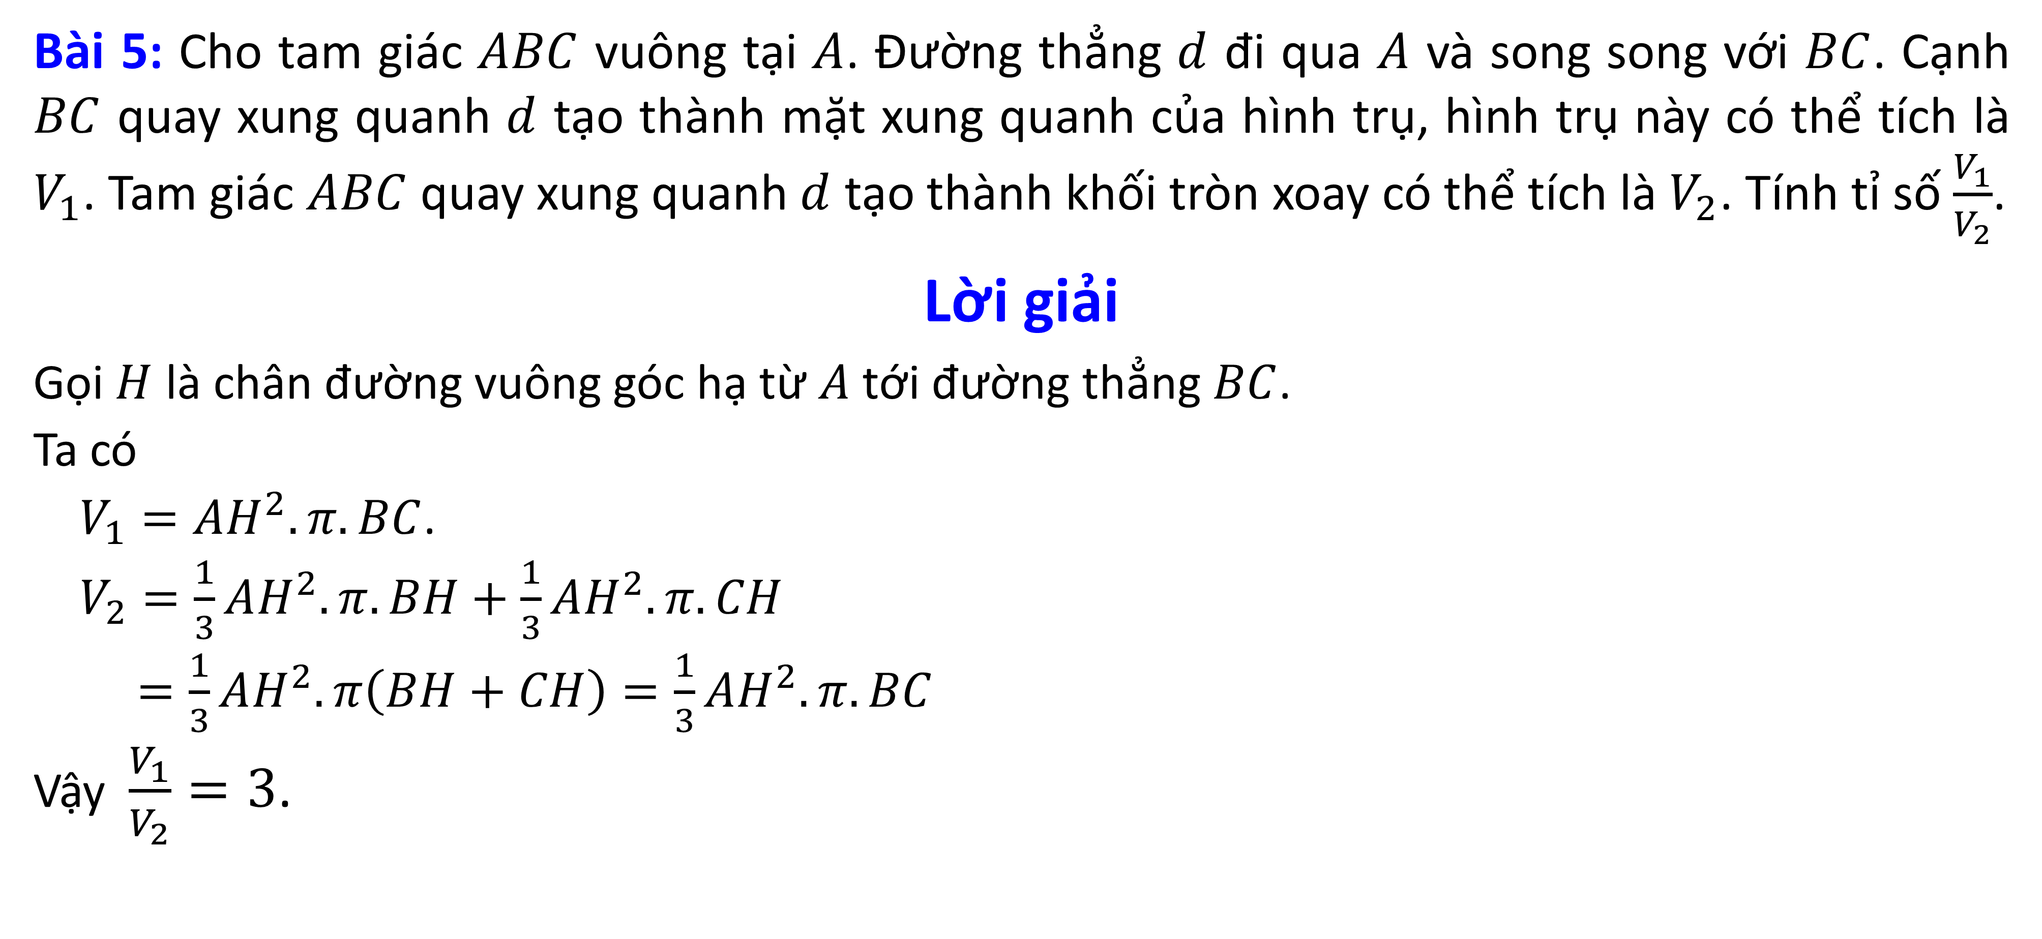
II
BÀI TẬP TỰ LUẬN
Bài 5: Cho tam giác $ABC$ vuông tại $A$. Đường thẳng $d$ đi qua $A$ và song song với $BC$. Cạnh $BC$ quay xung quanh $d$ tạo thành mặt xung quanh của hình trụ, hình trụ này có thể tích là $V_{1}$. Tam giác $ABC$ quay xung quanh $d$ tạo thành khối tròn xoay có thể tích là $V_{2}$. Tính tỉ số $\frac{V_{1}}{V_{2}}$.
Lời giải
Gọi $H$ là chân đường vuông góc hạ từ $A$ tới đường thẳng $BC$.
Ta có
$V_{1}=AH^{2}.π.BC$.
$V_{2}=\frac{1}{3}AH^{2}.π.BH+\frac{1}{3}AH^{2}.π.CH$
$=\frac{1}{3}AH^{2}.π\left(BH+CH\right)=\frac{1}{3}AH^{2}.π.BC$
Vậy $\frac{V_{1}}{V_{2}}=3$.

Slide 11
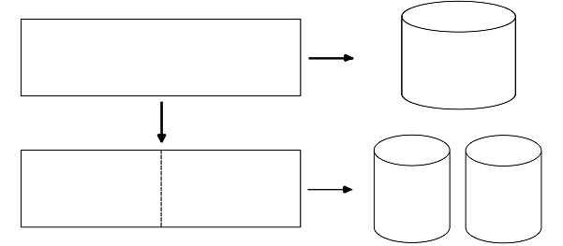
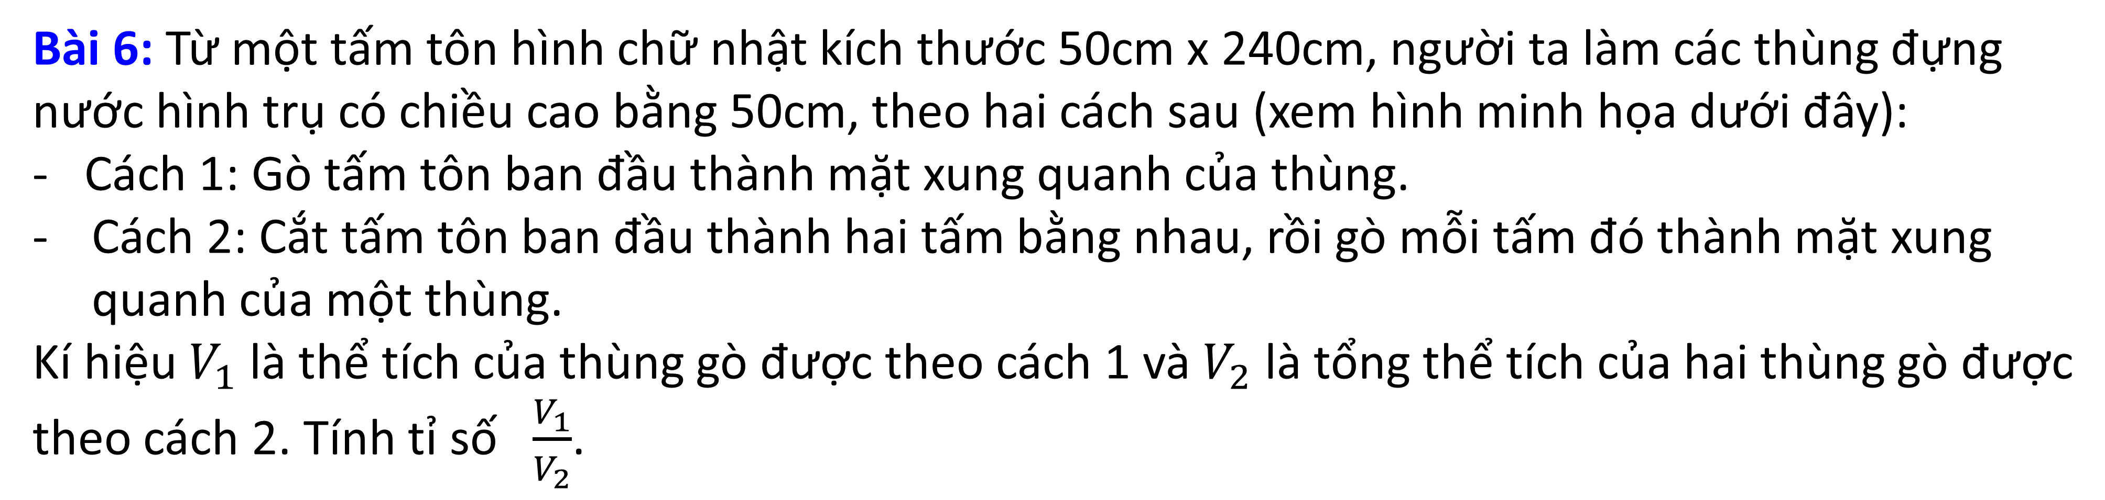
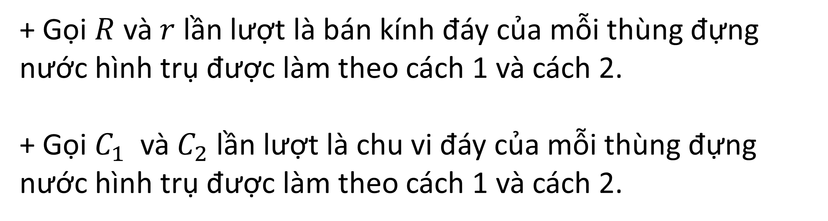
II
BÀI TẬP TỰ LUẬN
Bài 6: Từ một tấm tôn hình chữ nhật kích thước 50cm x 240cm, người ta làm các thùng đựng nước hình trụ có chiều cao bằng 50cm, theo hai cách sau (xem hình minh họa dưới đây):
- Cách 1: Gò tấm tôn ban đầu thành mặt xung quanh của thùng.
Cách 2: Cắt tấm tôn ban đầu thành hai tấm bằng nhau, rồi gò mỗi tấm đó thành mặt xung quanh của một thùng.
Kí hiệu $V_{1}$ là thể tích của thùng gò được theo cách 1 và $V_{2}$ là tổng thể tích của hai thùng gò được theo cách 2. Tính tỉ số $\frac{V_{1}}{V_{2}}$.
Lời giải
+ Gọi $R$ và $r$ lần lượt là bán kính đáy của mỗi thùng đựng nước hình trụ được làm theo cách 1 và cách 2.
+ Gọi $C_{1}$ và $C_{2}$ lần lượt là chu vi đáy của mỗi thùng đựng nước hình trụ được làm theo cách 1 và cách 2.

Slide 12
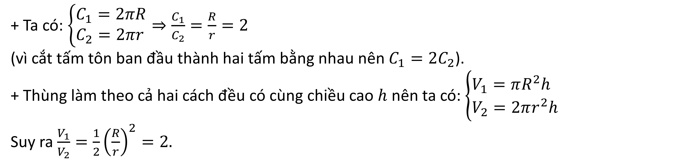
II
BÀI TẬP TỰ LUẬN
Bài 6:
Lời giải
+ Ta có: $\left\{\begin{aligned}&C_{1}=2πR \\ &C_{2}=2πr\end{aligned}\right.⇒\frac{C_{1}}{C_{2}}=\frac{R}{r}=2$
(vì cắt tấm tôn ban đầu thành hai tấm bằng nhau nên $C_{1}=2C_{2}$).
+ Thùng làm theo cả hai cách đều có cùng chiều cao $h$ nên ta có: $\left\{\begin{aligned}&V_{1}=πR^{2}h \\ &V_{2}=2πr^{2}h\end{aligned}\right.$
Suy ra $\frac{V_{1}}{V_{2}}=\frac{1}{2}{\left(\frac{R}{r}\right)}^{2}=2.$
Notes:
Cần tách lời giải làm 2 slide

Slide 13
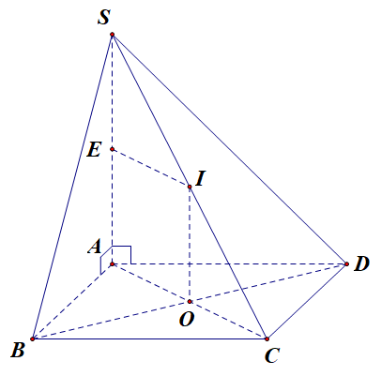
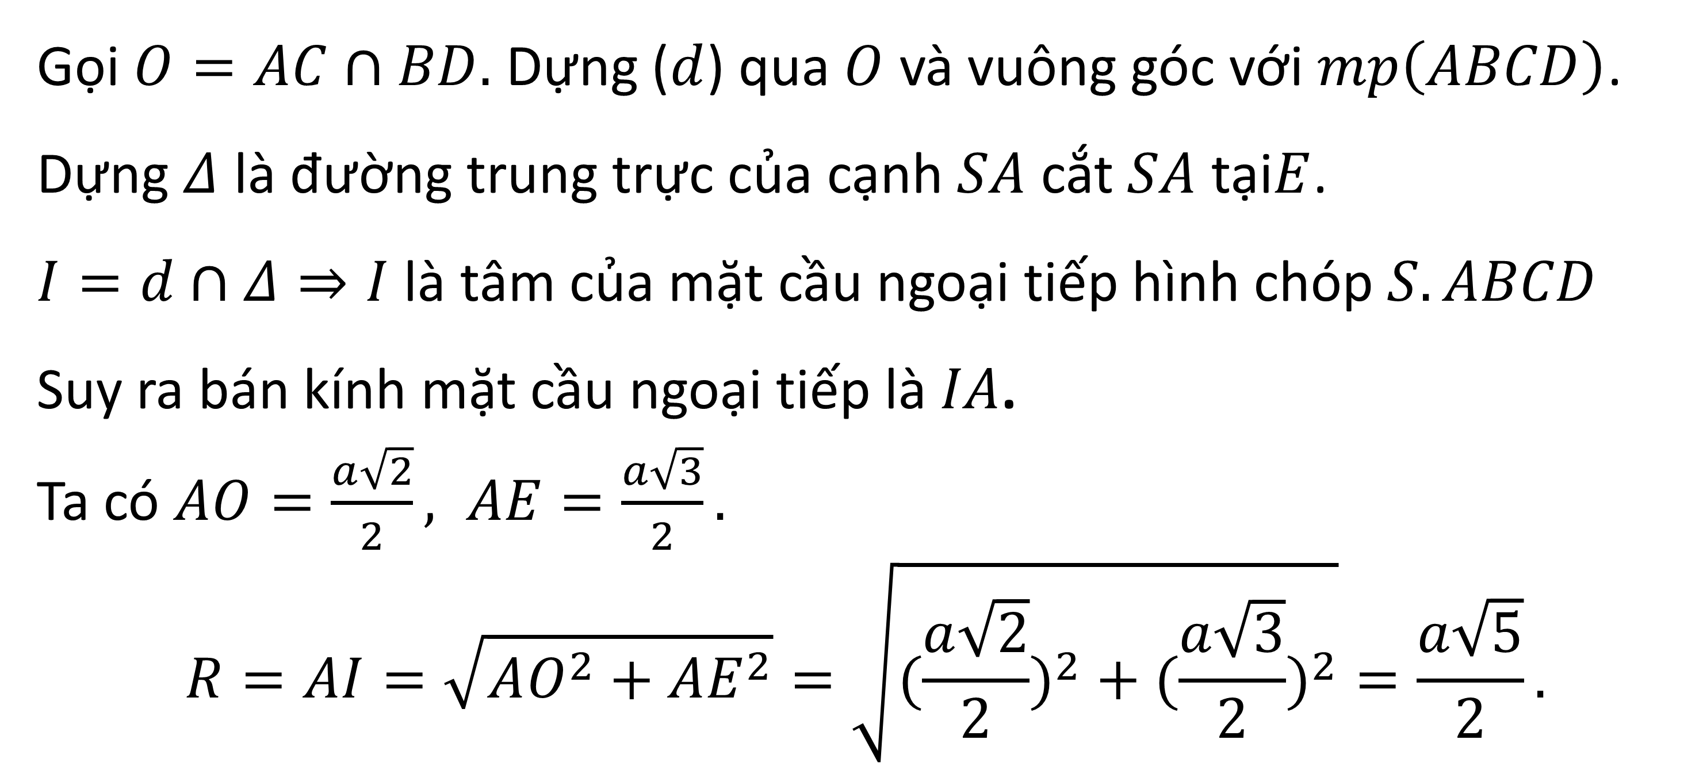
II
BÀI TẬP TỰ LUẬN
Bài 7: Cho hình chóp $S.ABCD$ có ABCD là hình vuông cạnh bằng $a$. $SA⊥\left(ABCD\right),$
$SA=a\sqrt{3}.$ Tính bán kính mặt cầu ngoại tiếp hình chóp?
Lời giải
Gọi $O=AC∩BD.$ Dựng ($d$) qua $O$ và vuông góc với $mp\left(ABCD\right)$.
Dựng $Δ$ là đường trung trực của cạnh $SA$ cắt $SA$ tại$E$.
$I=d∩Δ⇒I$ là tâm của mặt cầu ngoại tiếp hình chóp $S.ABCD$
Suy ra bán kính mặt cầu ngoại tiếp là $IA$.
Ta có $AO=\frac{a\sqrt{2}}{2}, AE=\frac{a\sqrt{3}}{2}.$
$$R=AI=\sqrt{AO^{2}+AE^{2}}=\sqrt{(\frac{a\sqrt{2}}{2})^{2}+(\frac{a\sqrt{3}}{2})^{2}}=\frac{a\sqrt{5}}{2}.$$
Notes:
Cỡ chữ rất xấu, cần chỉnh lại. Hình vẽ nên vẽ lại để chỉnh mầu của đường là màu xanh, nét nhỏ, chấm nhỏ. Như vậy sẽ thống nhất với các slide khác.

Slide 14
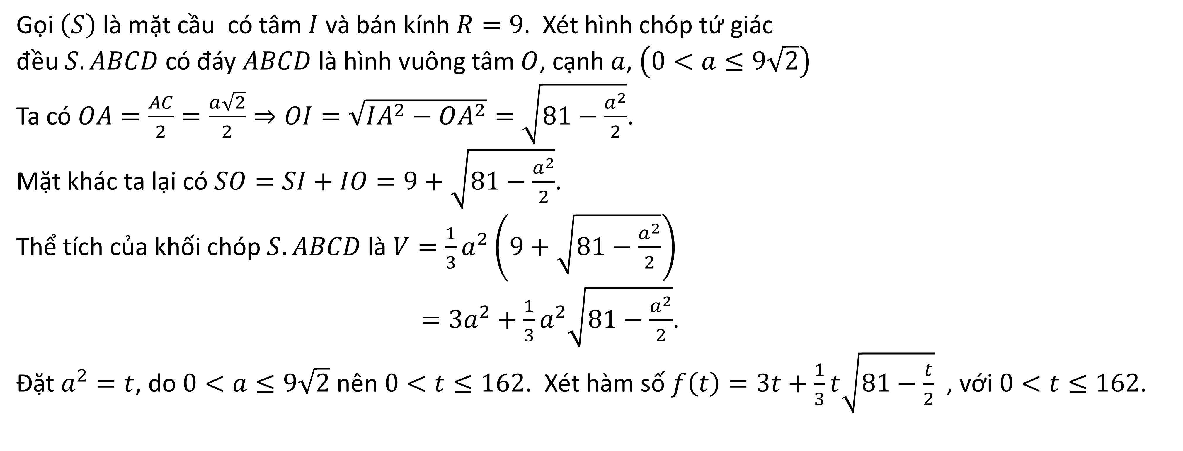
II
BÀI TẬP TỰ LUẬN
Bài 8: Trong tất cả các hình chóp tứ giác đều nội tiếp hình cầu có bán kính bằng $9$. Tính thể tích $V$của khối chóp có thể tích lớn nhất.
Lời giải
Gọi $\left(S\right)$ là mặt cầu có tâm $I$ và bán kính $R=9$. Xét hình chóp tứ giác
đều $S.ABCD$ có đáy $ABCD$ là hình vuông tâm $O$, cạnh $a$, $\left(0<a≤9\sqrt{2}\right)$
Ta có $OA=\frac{AC}{2}=\frac{a\sqrt{2}}{2}⇒OI=\sqrt{IA^{2}−OA^{2}}=\sqrt{81−\frac{a^{2}}{2}}$.
Mặt khác ta lại có $SO=SI+IO=9+\sqrt{81−\frac{a^{2}}{2}}$.
Thể tích của khối chóp $S.ABCD$ là $V=\frac{1}{3}a^{2}\left(9+\sqrt{81−\frac{a^{2}}{2}}\right)$
$=3a^{2}+\frac{1}{3}a^{2}\sqrt{81−\frac{a^{2}}{2}}$.
Đặt $a^{2}=t$, do $0<a≤9\sqrt{2}$ nên $0<t≤162$. Xét hàm số $f\left(t\right)=3t+\frac{1}{3}t\sqrt{81−\frac{t}{2}}$ , với $0<t≤162$.

Slide 15
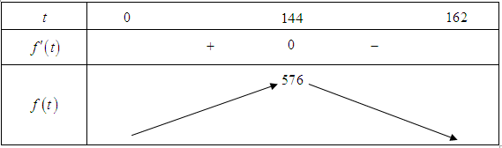
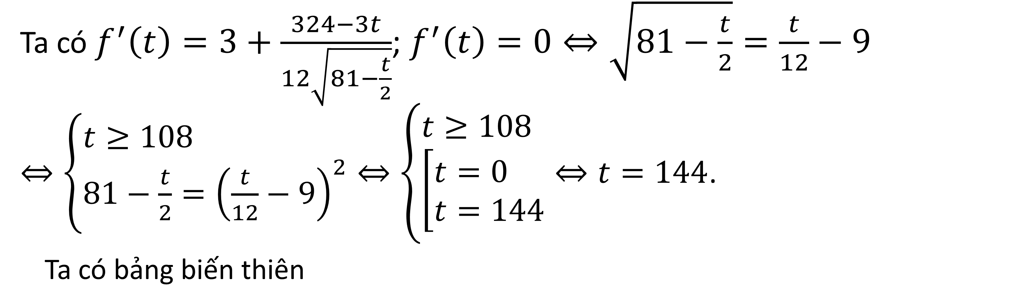
II
BÀI TẬP TỰ LUẬN
Ta có $f^{′}\left(t\right)=3+\frac{324−3t}{12\sqrt{81−\frac{t}{2}}}$; $f^{′}\left(t\right)=0⇔\sqrt{81−\frac{t}{2}}=\frac{t}{12}−9$
$⇔\left\{\begin{aligned}&t≥108 \\ &81−\frac{t}{2}={\left(\frac{t}{12}−9\right)}^{2}\end{aligned}\right.⇔\left\{\begin{aligned}&t≥108 \\ &\left[\begin{aligned}&t=0 \\ &t=144\end{aligned}\right.\end{aligned}\right.⇔t=144$.
Ta có bảng biến thiên
Từ bảng biến thiên ta có $V_{max}$ khi $t=144$ hay $a=12$.

Slide 16
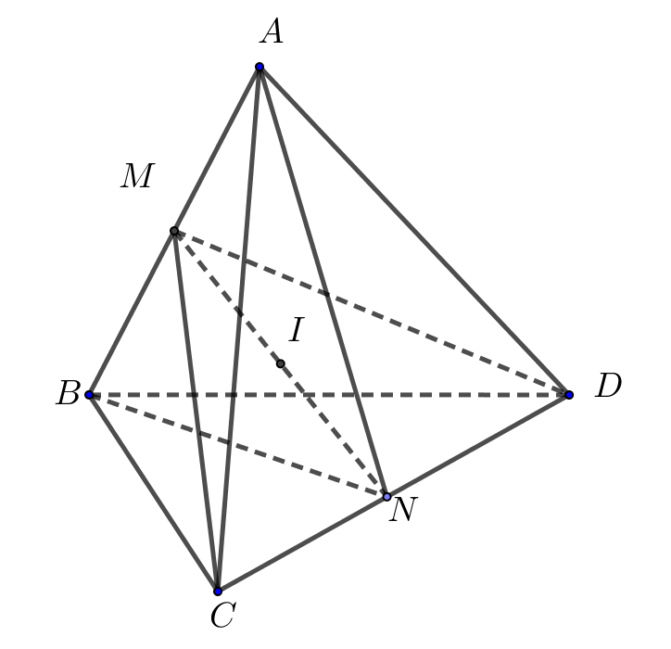
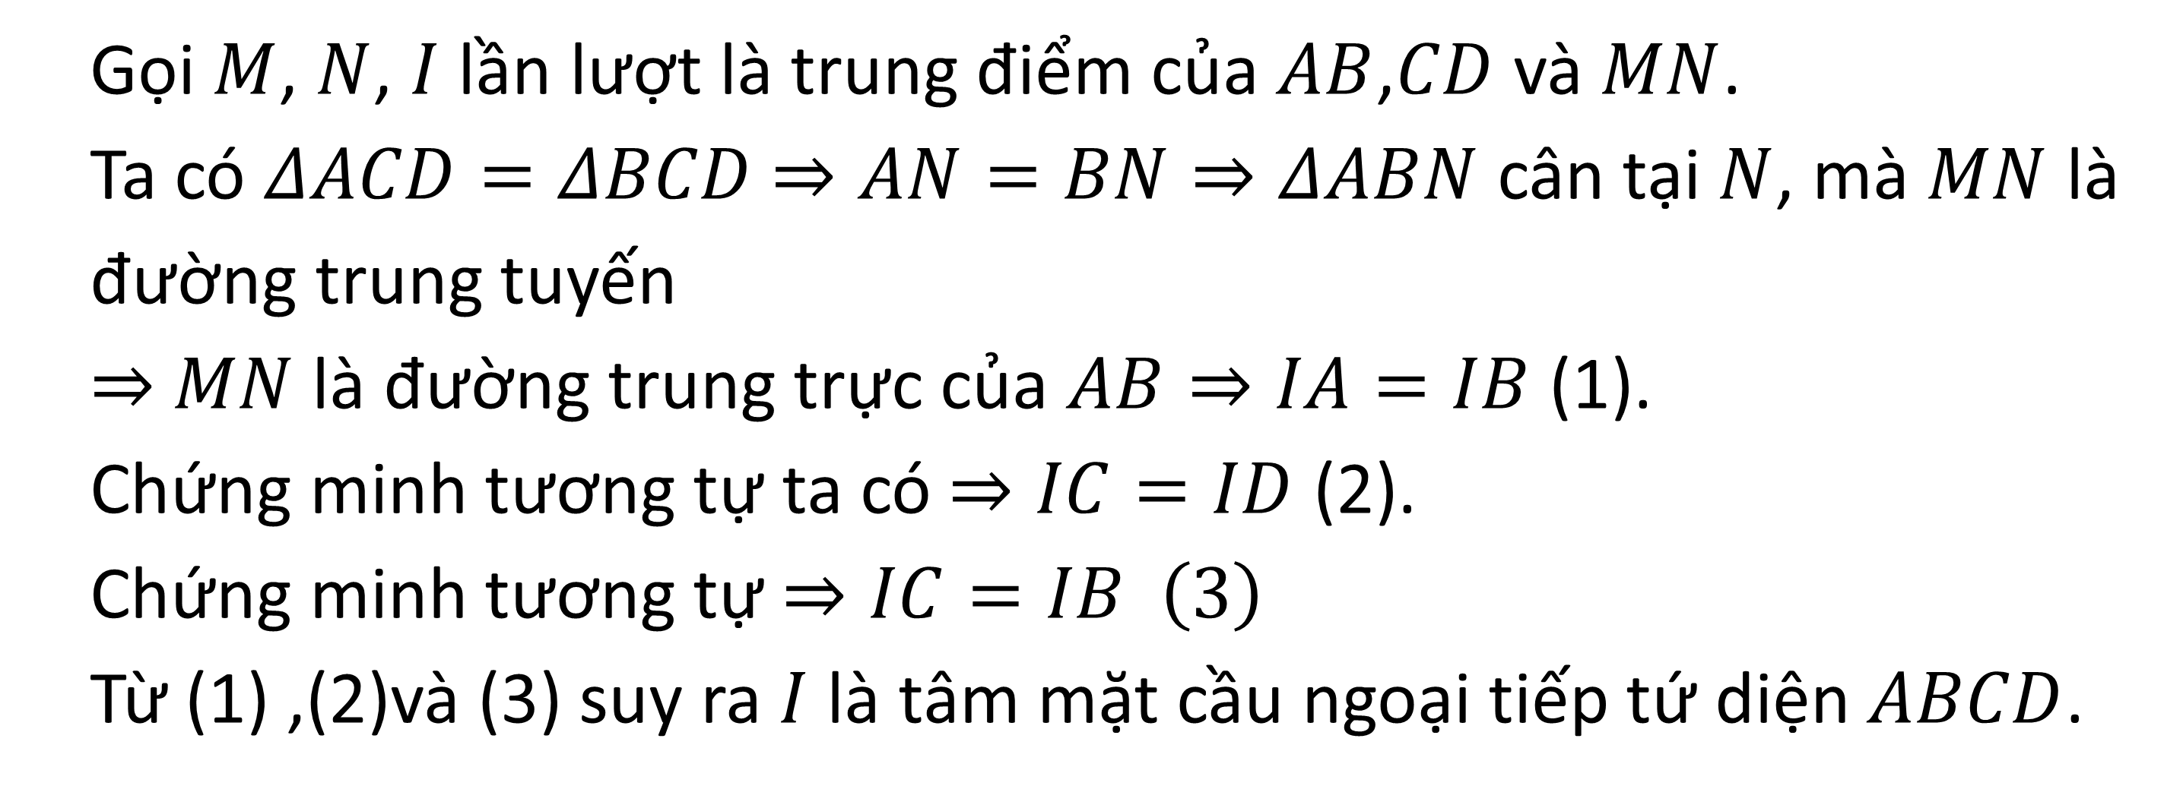
II
BÀI TẬP TỰ LUẬN
Bài 9: Cho tứ diện $ABCD$ có $AB=CD=3$, $AD=BC=5$, $AC=BD=6$. Tính thể tích khối cầu ngoại tiếp tứ diện $ABCD$.
Lời giải
Gọi $M$, $N$, $I$ lần lượt là trung điểm của $AB$,$CD$ và $MN$.
Ta có $ΔACD=ΔBCD$ $⇒AN=BN⇒ΔABN$ cân tại $N$, mà $MN$ là đường trung tuyến
$⇒$ $MN$ là đường trung trực của $AB⇒IA=IB$ (1).
Chứng minh tương tự ta có $⇒IC=ID$ (2).
Chứng minh tương tự $⇒IC=IB \left(3\right)$
Từ (1) ,(2)và (3) suy ra $I$là tâm mặt cầu ngoại tiếp tứ diện $ABCD$.
Notes:
Các bài tập quá nặng và cần tách thành 2 slides

Slide 17
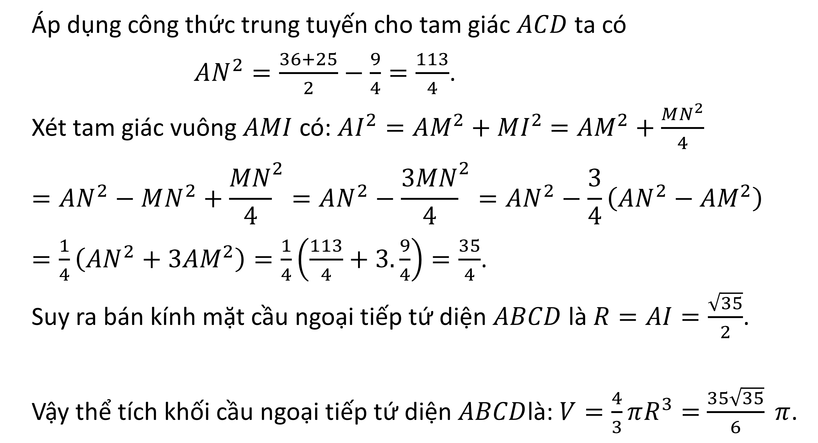
Bài 9:
Lời giải
Áp dụng công thức trung tuyến cho tam giác $ACD$ ta có
$AN^{2}=\frac{36+25}{2}−\frac{9}{4}=\frac{113}{4}$.
Xét tam giác vuông $AMI$ có: $AI^{2}=AM^{2}+MI^{2}$ $=AM^{2}+\frac{MN^{2}}{4}$
$$=AN^{2}−MN^{2}+{\frac{MN}{4}}^{2}=AN^{2}−{\frac{3MN}{4}}^{2}=AN^{2}−\frac{3}{4}\left(AN^{2}−AM^{2}\right)$$
$=\frac{1}{4}\left(AN^{2}+3AM^{2}\right)=\frac{1}{4}\left(\frac{113}{4}+3.\frac{9}{4}\right)=\frac{35}{4}$.
Suy ra bán kính mặt cầu ngoại tiếp tứ diện $ABCD$ là $R=AI=\frac{\sqrt{35}}{2}$.
Vậy thể tích khối cầu ngoại tiếp tứ diện $ABCD$là: $V=\frac{4}{3}πR^{3}=$ $\frac{35\sqrt{35}}{6} π$.

Slide 18
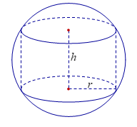
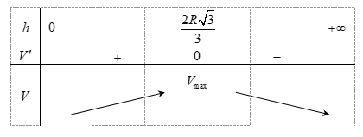
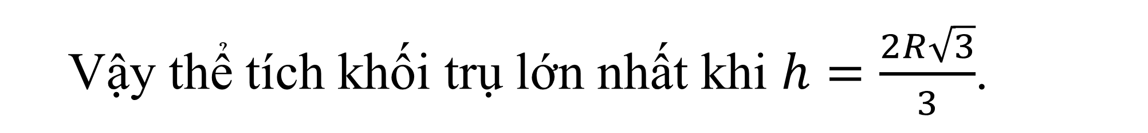
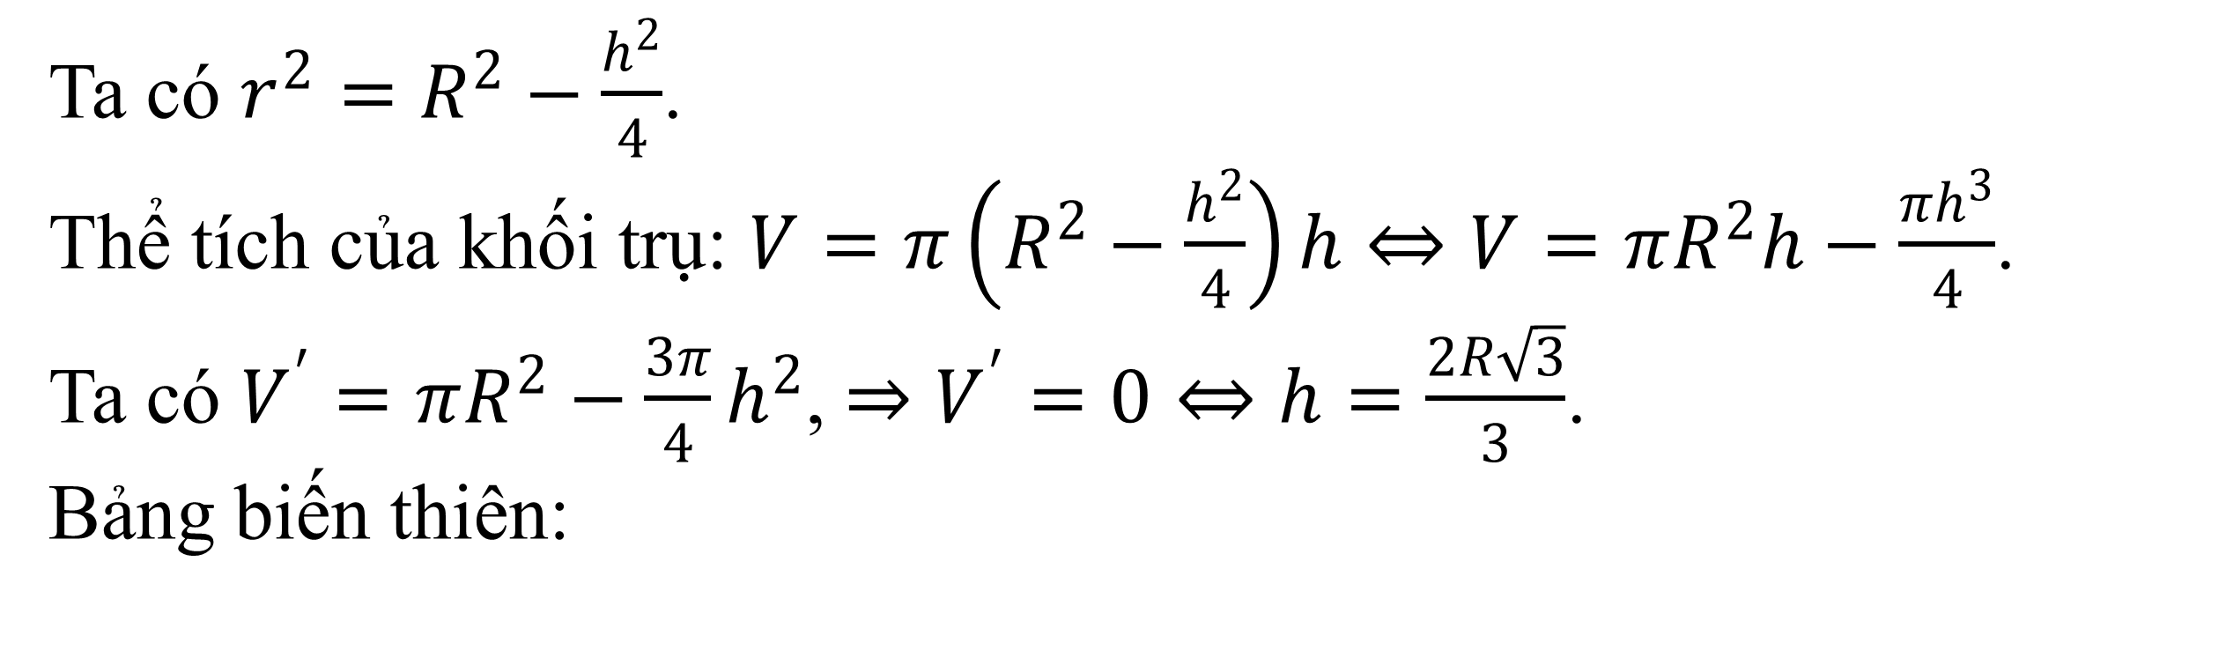
Cho khối cầu S tâm I, bán kính R không đổi. Một khối trụ thay đổi có chiều cao h và bán kính đáy r nội tiếp khối cầu. Tính chiều cao h theo R sao cho thể tích của khối trụ lớn nhất.
II
BÀI TẬP TỰ LUẬN
Bài 10: Cho khối cầu $\left(S\right)$ tâm $I$, bán kính $R$ không đổi. Một khối trụ thay đổi có chiều cao $h$ và bán kính đáy $r$ nội tiếp khối cầu. Tính chiều cao $h$ theo $R$ sao cho thể tích của khối trụ lớn nhất.
Lời giải
Ta có $r^{2}=R^{2}−\frac{h^{2}}{4}$.
Thể tích của khối trụ: $V=π\left(R^{2}−\frac{h^{2}}{4}\right)h⇔V=πR^{2}h−\frac{πh^{3}}{4}$.
Ta có $V^{′}=πR^{2}−\frac{3π}{4}h^{2}$, $⇒V^{′}=0⇔h=\frac{2R\sqrt{3}}{3}$.
Bảng biến thiên:
Vậy thể tích khối trụ lớn nhất khi $h=\frac{2R\sqrt{3}}{3}$.

Slide 19




BÀI TẬP TRẮC NGHIỆM
Câu 1.
Tính diện tích xung quanh của một hình trụ có chiều cao $30 m$, chu vi đáy bằng $5 m$.
D
$\text{A}\text{. }50 m^{2}$.
$$\text{B}\text{.} 50π m^{2}\text{.}$$
$$\text{C}\text{.} 150π m^{2}\text{.}$$
$$\text{D}\text{.} 150 m^{2}\text{.}$$
Bài giải
Ta có chu vi đáy $C=2πR=5$.
Diện tích xung quanh của hình trụ là $S_{xq}=2πRl=5.30=150 m^{2}$.

Slide 20
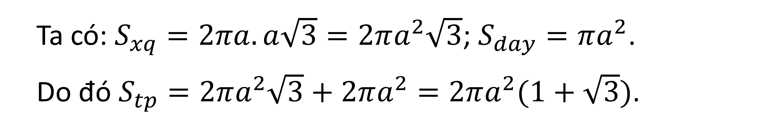
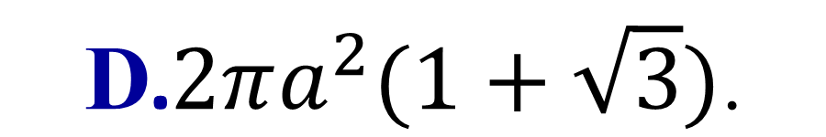
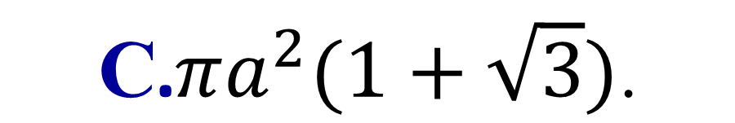


BÀI TẬP TRẮC NGHIỆM
Câu 2.
Tính diện tích toàn phần của hình trụ có bán kính đáy $a$ và đường cao $a\sqrt{3}$.
D
$\text{A}\text{.}πa^{2}$.
$$\text{B}\text{.}2πa^{2}\sqrt{3}\text{.}$$
$$\text{C}\text{.}πa^{2}(1+\sqrt{3})\text{.}$$
$$\text{D}\text{.}2πa^{2}(1+\sqrt{3})\text{.}$$
Bài giải
Ta có: $S_{xq}=2πa.a\sqrt{3}=2πa^{2}\sqrt{3}$; $S_{day}=πa^{2}$.
Do đó $S_{tp}=2πa^{2}\sqrt{3}+2πa^{2}=2πa^{2}(1+\sqrt{3})$.

Slide 21
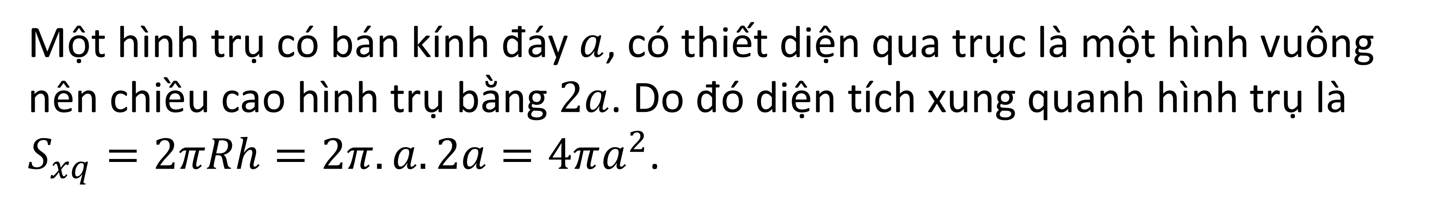




BÀI TẬP TRẮC NGHIỆM
Câu 3.
Tính diện tích xung quanh của một hình trụ có bán kính đáy $a$, có thiết diện qua trục là một hình vuông
B
$$\text{D}\text{.}4a^{2}$$
$\text{A}\text{.}2πa^{2}$.
$$\text{B}\text{.}4πa^{2}\text{.}$$
$$\text{C}\text{.}πa^{2}\text{.}$$
Bài giải
Một hình trụ có bán kính đáy $a$, có thiết diện qua trục là một hình vuông nên chiều cao hình trụ bằng $2a$. Do đó diện tích xung quanh hình trụ là
$S_{xq}=2πRh=2π.a.2a=4πa^{2}$.

Slide 22




BÀI TẬP TRẮC NGHIỆM
Câu 4.
Tính diện tích của mặt cầu có bán kính $2R$.
C
$$\text{D}\text{.} 4πR^{2}\text{.}$$
$\text{A}\text{.} 2πR^{2}$.
$$\text{B}\text{.} 8πR^{2}\text{.}$$
$$\text{C}\text{.} 16πR^{2}\text{.}$$
Bài giải
Diện tích của mặt cầu có bán kính $2R$ bằng $4π(2R)^{2}=16πR^{2}$.

Slide 23
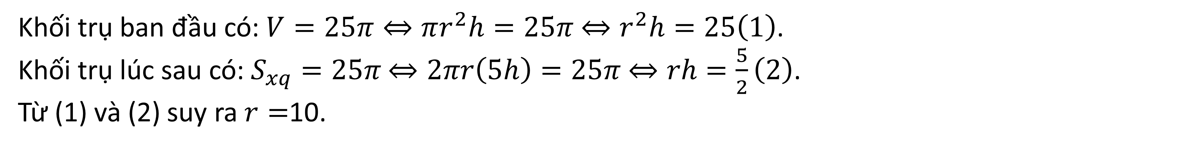




BÀI TẬP TRẮC NGHIỆM
Câu 5.
Một khối trụ có thể tích bằng $25π.$ Nếu chiều cao khối trụ tăng lên năm lần và giữ nguyên bán kính đáy thì được khối trụ mới có diện tích xung quanh bằng $25π.$ Tính bán kính đáy của khối trụ ban đầu.
C
$$\text{D}\text{.} r=20\text{.}$$
$$\text{A}\text{. }r=15\text{.}$$
$$\text{B}\text{.} r=5\text{.}$$
$$\text{C}\text{.} r=1\text{0}\text{.}$$
Bài giải
Khối trụ ban đầu có: $V=25π⇔πr^{2}h=25π$ $⇔r^{2}h=25\left(1\right)$.
Khối trụ lúc sau có: $S_{xq}=25π$ $⇔2πr\left(5h\right)=25π$ $⇔rh=\frac{5}{2}\left(2\right)$.
Từ (1) và (2) suy ra $r=$10.

Slide 24
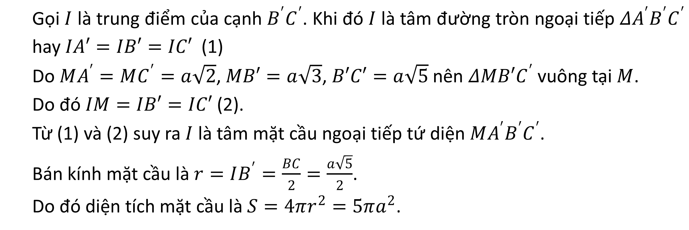




BÀI TẬP TRẮC NGHIỆM
Câu 6.
Cho hình lăng trụ đứng $ABC.A^{′}B^{′}C^{′}$ có đáy $ABC$ là tam giác vuông tại $A$. Biết $AB=AA^{′}=a$, $AC=2a$. Gọi $M$ là trung điểm của $AC$. Diện tích mặt cầu ngoại tiếp tứ diện $MA^{′}B^{′}C^{′}$ bằng
A
$$\text{B}\text{.} 4πa^{2}\text{. }$$
$$\text{C}\text{.} 2πa^{2}\text{. }$$
$$\text{D}\text{.} 3πa^{2}\text{. }$$
$$\text{A}\text{.} 5πa^{2}\text{. }$$
Bài giải
Gọi $I$ là trung điểm của cạnh $B^{′}C^{′}$. Khi đó $I$ là tâm đường tròn ngoại tiếp $ΔA^{′}B^{′}C^{′}$ hay $IA′=IB′=IC′$ (1)
Do $MA^{′}=MC^{′}=a\sqrt{2}$, $MB′=a\sqrt{3}$, $B′C′=a\sqrt{5}$ nên $ΔMB′C^{′}$ vuông tại $M$.
Do đó $IM=IB′=IC′$ (2).
Từ (1) và (2) suy ra $I$ là tâm mặt cầu ngoại tiếp tứ diện $MA^{′}B^{′}C^{′}$.
Bán kính mặt cầu là $r=IB^{′}=\frac{BC}{2}=\frac{a\sqrt{5}}{2}$.
Do đó diện tích mặt cầu là $S=4πr^{2}=5πa^{2}$.

Slide 25
TIẾT HỌC KẾT THÚC
TRÂN TRỌNG CÁM ƠN CÁC EM HỌC SINH ĐÃ THEO DÕI

